Slide 1
Activity Diagram

Slide 2
ACTIVITY DIAGRAM
Menggambarkan proses bisnis dan urutan aktivitas dalam sebuah proses
Dipakai pada business modeling untuk memperlihatkan urutan aktifitas proses bisnis
Struktur diagram ini mirip flowchart atau Data Flow Diagram pada perancangan terstruktur
Sangat bermanfaat apabila kita membuat diagram ini terlebih dahulu dalam memodelkan sebuah proses untuk membantu memahami proses secara keseluruhan
Activity diagram dibuat berdasarkan sebuah atau beberapa use case pada use case diagram

Slide 3
Simbol Activity Diagram

Slide 4
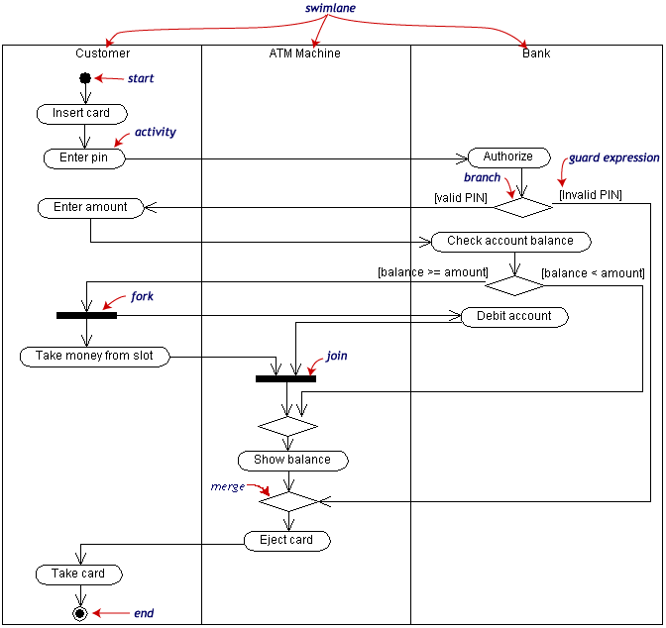
Contoh Activity Diagram
Penarikan Uang dari Account Bank Melalui ATM

Slide 6
